Slide 1

投影代码填写标准
技术支持部

Slide 2
C
提纲
1
规范目的
ONTENTS
2
填写标准

Slide 3
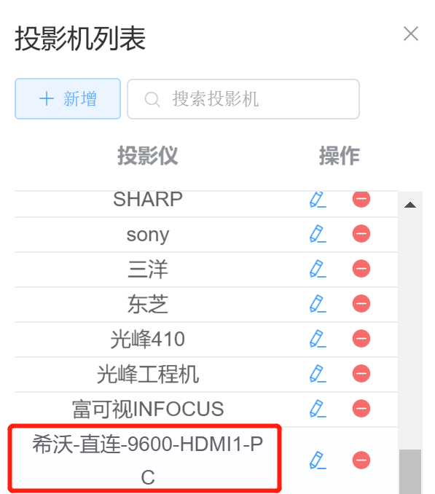
规范目的
目的：方便在调试的时候直接选择可用的投影控制代码，无需到处找投影码。
由于新版服务器增加云端管理功能，可以将投影码相关信息同步到云端，为了更好的识别可用的投影代码，我们需要统一一个添加标准，以便我们更好的收集投影控制代码。

Slide 4
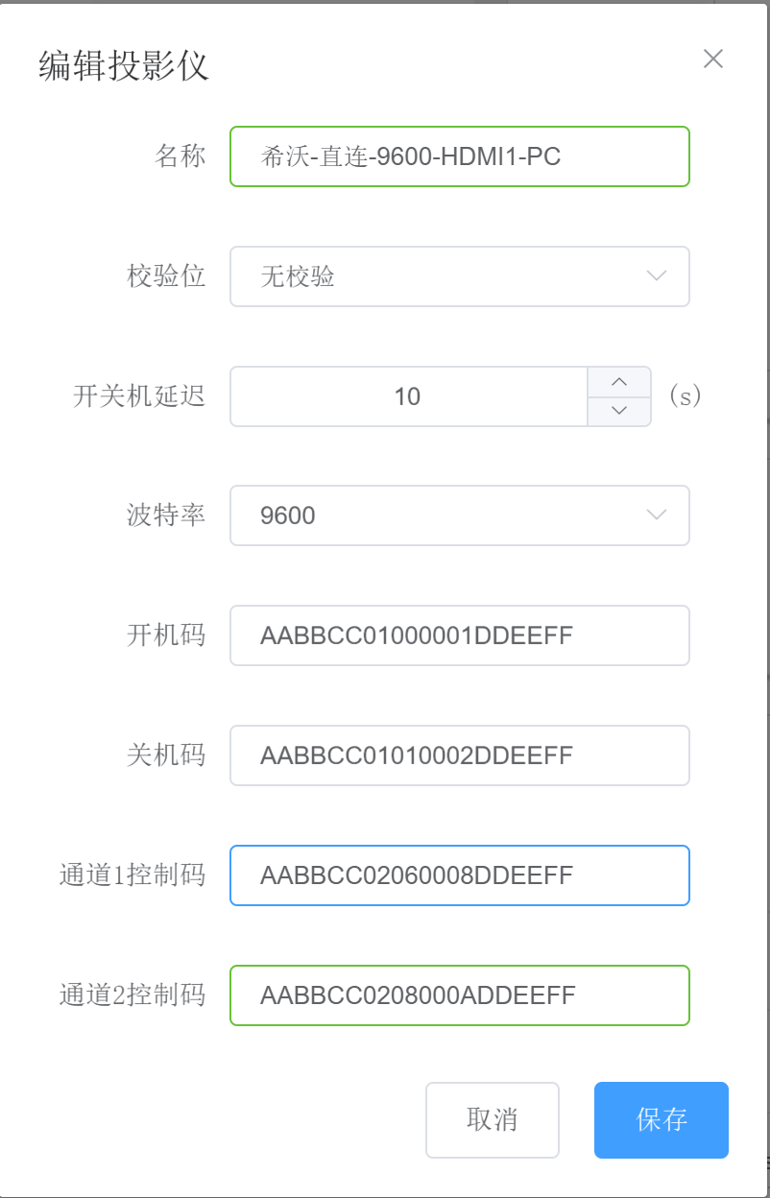
填写标准
名称：型号-串口接线方式-波特率-通道1-通道2
例：希沃-直连-9600-HDMI1-PC
校验位：根据厂家参数
关机延时：激光30s；壁挂大屏60s；灯泡100s；
波特率：根据厂家参数
开机码：根据厂家参数，不要空格，不要“H”
关机码：根据厂家参数，不要空格，不要“H”
通道1：根据接口1填对应控制码
通道2：根据接口2填对应控制码

Slide 5
填写标准
希沃-直连-9600-HDMI1-PC表示：
1.投影机型号：希沃；
2.串口接线方式：直连；
3.波特率：9600
4.通道1对应是：HDMI1控制码
5.通道2对应是：内置PC控制码

Slide 6
提
问
答疑
Question and answer
Question and answer

